Slide 1
Bài 1
CÁC SỐ
0, 1, 2, 3, 4, 5
Giáo viên: ……………………….

Slide 3
1
Tập viết số

Slide 4
1
Tập viết số

Slide 5
1
Tập viết số

Slide 6
1
Tập viết số

Slide 7
1
Tập viết số

Slide 8
1
Tập viết số

Slide 9
1
Tập viết số

Slide 10
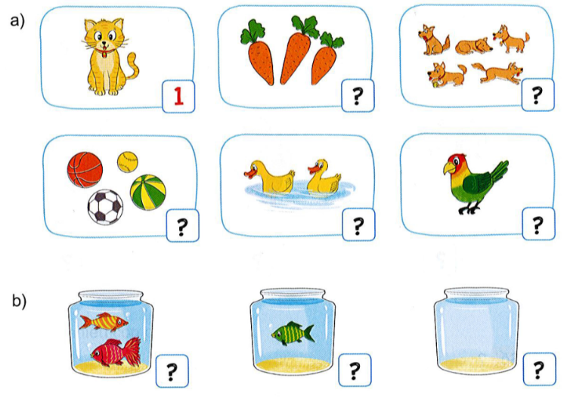
2
Số ?
3
5
4
2
1
2
1
0

Slide 11
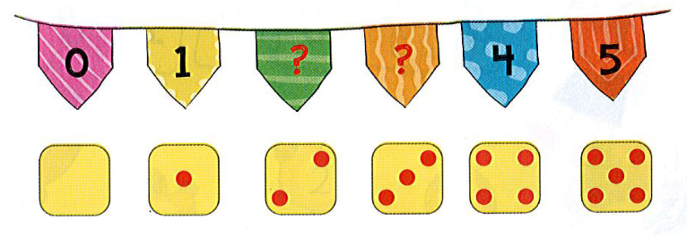
3
Số ?
2
3

Slide 12
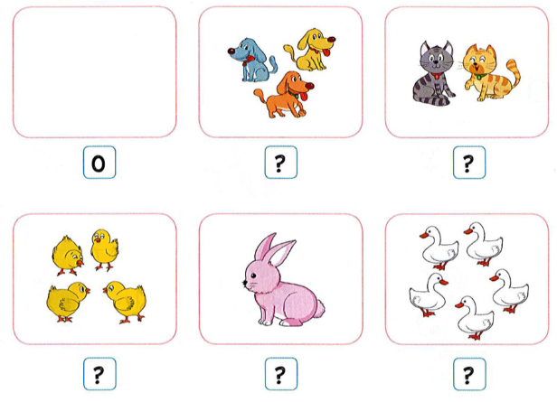
1
Số ?
3
2
4
1
5

Slide 13
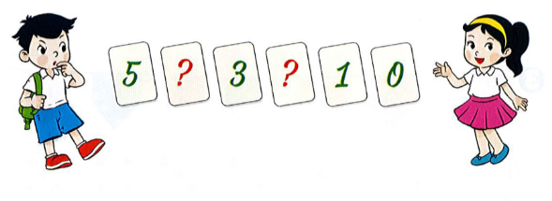
2
Số ?
4
2

Slide 14
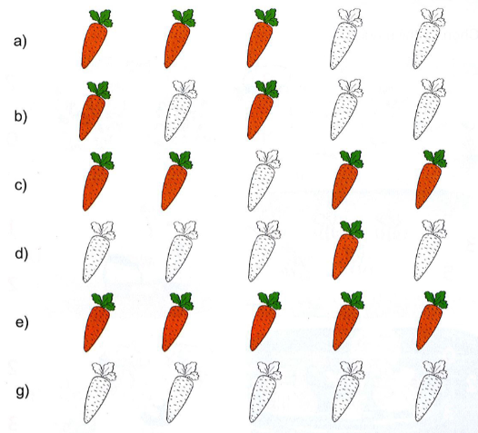
3
3
Có bao nhiêu củ cà rốt đã tô màu?
2
4
1
5
0

Slide 15
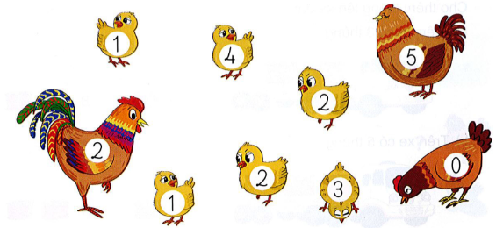
4
Có bao nhiêu con gà ghi số 2?

Slide 16
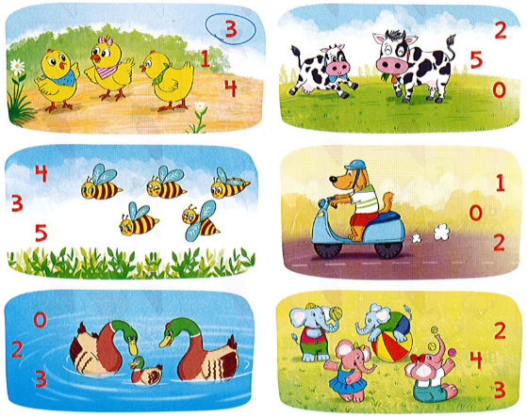
1
Chọn số thích hợp

Slide 17
2
Tìm câu trả lời đúng
Cho thêm thùng lên xe để:

Slide 18
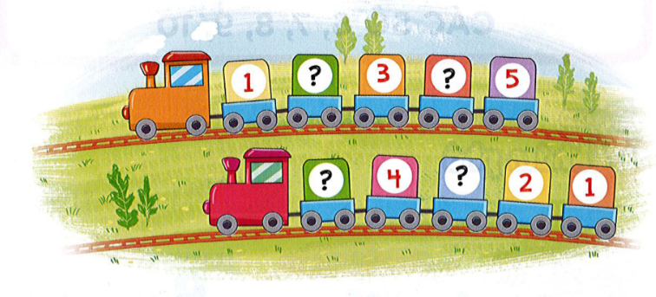
3
Số?
2
4
5
3

Slide 19
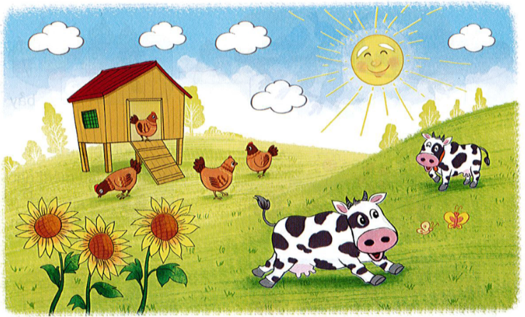
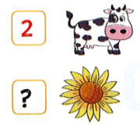
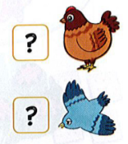
4
Số?
3
5
1
4
0

